Slide 1

Выбор способа закупки, нюансы контрактации в соответствии с выбранным способом.
Некрасов Василий Александрович
Руководитель Департамента методологии АО «ТЭК-Торг»

Slide 2


1
Способы определения поставщика (подрядчика, исполнителя) предусмотренные Законом №44-ФЗ

Slide 3
С 1 января 2022 года конкурентными способами закупок являются:
1) конкурсы (открытый конкурс в электронной форме (далее - электронный конкурс), закрытый конкурс, закрытый конкурс в электронной форме (далее - закрытый электронный конкурс);
2) аукционы (открытый аукцион в электронной форме (далее - электронный аукцион), закрытый аукцион, закрытый аукцион в электронной форме (далее - закрытый электронный аукцион);
3) запрос котировок в электронной форме (далее - электронный запрос котировок).

Slide 4
Каким образом выбрать поставщика ?
Закупки
Конкурентные
Неконкурентные
Закупка у единственного поставщика ч. 1 ст. 93
Закрытые
Открытые
Закупка у единственного поставщика ч. 12 ст. 93
Электронные
Не электронные
Электронные
Конкурс
Аукцион
Запрос котировок
Конкурс
Аукцион

Slide 5
Аукцион
Запрос котировок
Победитель
Самая низкая цена
Конкурс
Победитель
Самые лучшие условия контракта
(цена, опыт подрядчика, характеристики товара…)

Slide 6




По результатам закупки – определяется поставщик/исполнитель/подрядчик с которым будет заключаться контракт
Способ определения поставщика выбирает Заказчик в соответствии с Законом
Определение поставщика начинается с публикации извещения или приглашения заключить контракт (для ед. Поставщика с заключения контракта)
Перед началом закупки – необходимо её запланировать !!!

Slide 7
Конкурс (можно проводить еcли нет обязанности проводить аукцион):
Цена указывается в составе заявки
Побеждает участник предложивший лучшие условия исполнения контракта (квалификация + цена)
Аукцион (проводится по перечню утвержденному решением Правительства РФ №471-р):
Цена указывается в момент подачи ценовых предложений (нет цены = НМЦК)
Побеждает участник предложивший наименьшую цену
Запрос котировок (имеет ограничения, указанные в ст. 24 44-ФЗ):
Цена указывается в составе заявки
Побеждает участник предложивший наименьшую цену

Slide 8
Не конкурентный способ
Помимо конкурентных способов существует закупка у единственного поставщика т.е. заключение контракта напрямую с контрагентом.
Случаи и правила осуществления закупки у единственного поставщика установлены статьёй 93 Закона №44-ФЗ.
Среди случаев предусмотренных для осуществления закупки у единственного поставщика имеется возможность проведения закупки в электронной форме – «Закупка с полки»

Slide 9
Статья 24. Способы определения поставщиков (подрядчиков, исполнителей)
При закрытом конкурентном способе информация о закупке сообщается путем направления приглашений принять участие в определении поставщика (подрядчика, исполнителя) (далее - приглашение) ограниченному кругу лиц, которые способны осуществить поставки товаров, выполнение работ, оказание услуг, являющихся объектами закупок.
Закрытые конкурентные способы применяются в случаях:
закупок товаров, работ, услуг, необходимых для обеспечения федеральных нужд, если сведения о таких нуждах составляют государственную тайну;
закупок товаров, работ, услуг, сведения о которых составляют государственную тайну, при условии, что такие сведения содержатся в документации о закупке или в проекте контракта;
В этих случаях применяется закрытый конкурс или закрытый аукцион.
Правительство РФ может предусмотреть случаи проведения электронных закрытых процедур.

Slide 10
Закрытые конкурентные способы применяются в случаях:
В этих случаях применяются закрытые электронные способы
3) закупок услуг по страхованию, транспортировке, охране:
а) ценностей Государственного фонда драгоценных металлов и драгоценных камней Российской Федерации;
б) музейных предметов и музейных коллекций, редких и ценных изданий, рукописей, архивных документов (включая их копии), имеющих историческое, художественное или иное культурное значение, в том числе в случае их передачи и (или) получения заказчиками во временное владение и пользование либо во временное пользование, в том числе в связи с проведением выставок на территории Российской Федерации и (или) территориях иностранных государств;
4) закупок услуг для обеспечения деятельности органов принудительного исполнения Российской Федерации по техническому обслуживанию, эксплуатационному контролю, текущему ремонту зданий и сооружений, по уборке таких зданий и сооружений, прилегающих к ним территорий, по перевозкам грузов, пассажиров и багажа;

Slide 11
Закрытые конкурентные способы применяются в случаях:
В этих случаях применяются закрытые электронные способы
5) закупок товаров, работ, услуг заказчиками, являющимися федеральными органами исполнительной власти, осуществляющими функции по выработке и реализации государственной политики в области обороны, в области государственной охраны, государственного управления в области обеспечения безопасности Российской Федерации, в сфере деятельности войск национальной гвардии Российской Федерации, подведомственными им государственными учреждениями, государственными унитарными предприятиями, а также заказчиками, в отношении которых иностранными государствами, совершающими недружественные действия в отношении Российской Федерации, граждан Российской Федерации или российских юридических лиц, введены политические или экономические санкции и (или) в отношении которых иностранными государствами, государственными объединениями и (или) союзами и (или) государственными (межгосударственными) учреждениями иностранных государств, государственных объединений и (или) союзов введены меры ограничительного характера.
Перечень указанных заказчиков утверждается Правительством Российской Федерации;
Распоряжение Правительства РФ от 30.10.2021 N 3095-р <Об утверждении перечня федеральных органов исполнительной власти, их подведомственных учреждений и предприятий, при осуществлении закупок товаров, работ, услуг которыми применяются закрытые конкурентные способы определения поставщиков>

Slide 12
Закрытые конкурентные способы применяются в случаях:
В этих случаях применяются закрытые электронные способы
6) закупок на создание, модернизацию, поставку, ремонт, сервисное обслуживание, утилизацию вооружения, военной и специальной техники;
7) закупок на проведение работ по исследованию и использованию космического пространства, по созданию (в том числе разработке, изготовлению и испытанию) космических материалов и космических технологий, по созданию (в том числе разработке, изготовлению и испытанию), модернизации, поставке, ремонту, сервисному обслуживанию, использованию (эксплуатации), утилизации космической техники, по разработке, производству и поставке объектов космической инфраструктуры.
12. В случае осуществления закупок заказчиками из числа судов, закупок для обеспечения деятельности судей могут применяться закрытые конкурентные способы.

Slide 13
Способ закупки | Случай применения
Закупка у единственного поставщика (обычная) | Часть 1 статьи 93 Закона №44-ФЗ
Закупка у единственного поставщика в электронной форме | Часть 12 статьи 93 Закона №44-ФЗ
Электронный запрос котировок | Часть 10 статьи 24 Закона №44-ФЗ
Аукционы (закрытые и открытый) | Часть 6 статьи 24 Закона №44-ФЗ Распоряжение Правительства РФ от 21.03.2016 N 471-р
Конкурсы | Тогда, когда не проводится аукцион (прямого указания в Законе нет)
Закупки услуг по организации отдыха детей и их оздоровления не осуществляются путем проведения аукционов.
Закупки услуг ОСАГО не рекомендуется осуществлять путем проведения аукционов.

Slide 14
Заказчик вправе проводить электронный запрос котировок:
в случае, если при осуществлении закупки НМЦК не превышает 3 000 000 рублей.
При этом годовой объем закупок, осуществляемых путем проведения электронного запроса котировок, не должен превышать 20% СГОЗ заказчика ИЛИ 100 000 000 рублей в отношении заказчика, СГОЗ которого в прошедшем календарном году составил менее 500 000 000 рублей.
Правительство Российской Федерации вправе принять решение об увеличении начальной (максимальной) цены контракта и годового объема закупок в целях закупки отдельных наименований медицинских изделий;

Slide 15
Заказчик вправе проводить электронный запрос котировок:
2) независимо от НМЦК и годового объема закупок:
а) закупки, по результатам которой заключается контракт на поставку товаров, необходимых для нормального жизнеобеспечения граждан;
б) закупки товаров, работ или услуг, являющихся предметом контракта, расторжение которого осуществлено заказчиком на основании части 9 или 15 статьи 95 настоящего Федерального закона. При этом такая закупка осуществляется с учетом положений части 18 статьи 95 настоящего Федерального закона;
в) закупок заказчиком, осуществляющим деятельность на территории иностранного государства;

Slide 16
Заказчик вправе проводить электронный запрос котировок:
2) независимо от НМЦК и годового объема закупок:
г) закупок лекарственных препаратов, необходимых для назначения пациенту по медицинским показаниям (индивидуальная непереносимость, по жизненным показаниям) по решению врачебной комиссии, которое фиксируется в медицинской документации пациента и журнале принятых на заседании врачебной комиссии решений. Количество закупаемых лекарственных препаратов не должно превышать количество лекарственных препаратов, необходимых пациенту в течение срока лечения;
д) закупок спортивного инвентаря, оборудования, спортивной экипировки, необходимых для олимпийской команды России, паралимпийской команды России, а также для подготовки спортивных сборных команд Российской Федерации, субъектов Российской Федерации к спортивным соревнованиям и для участия в них;
е) закупок услуг по защите интересов Российской Федерации в случае подачи физическими лицами и (или) юридическими лицами в судебные органы иностранных государств, международные суды и арбитражи исков к Российской Федерации при необходимости привлечения российских и (или) иностранных специалистов, экспертов и адвокатов к оказанию таких услуг;

Slide 17
Заказчик вправе проводить электронный запрос котировок:
2) независимо от НМЦК и годового объема закупок:
ж) закупок изделий народных художественных промыслов признанного художественного достоинства, образцы которых зарегистрированы в порядке, установленном уполномоченным Правительством Российской Федерации федеральным органом исполнительной власти;
з) закупок жилых помещений для детей-сирот и детей, оставшихся без попечения родителей, лиц из числа детей-сирот и детей, оставшихся без попечения родителей.

Slide 18
2
Последствия признания закупок несостоявшимися

Slide 19
Последствия признания закупок несостоявшимися
ЕСТЬ участник закупки для заключения контракта
НЕТ участника закупки для заключения контракта
Подана только одна заявка на участие
Только одна заявка соответствует требованиям
Не подано ни одной заявки
Ни одна заявка не соответствует требованиям
Все участники уклонились от заключения контракта
Заказчик отказался заключать контракт с единственной оставшейся заявкой
Последствия: Заключается контракт, как с ЕП по п. 25 ч. 1 ст. 93 Закона №44-ФЗ.
Последствия: Проводим новую закупку или заключаем контракт с ЕП по п. 25 ч. 1 ст. 93 Закона №44-ФЗ.

Slide 20
Случаи, требующие согласования права заключения контракта с единственным участником
ЕСТЬ участник закупки для заключения контракта
НЕТ участника закупки для заключения контракта
Подана только одна заявка на участие
Только одна заявка соответствует требованиям
Не подано ни одной заявки
Ни одна заявка не соответствует требованиям
Все участники уклонились от заключения контракта
Заказчик отказался заключать контракт с единственной оставшейся заявкой
Последствия: Заключается контракт, как с ЕП по п. 25 ч. 1 ст. 93 Закона №44-ФЗ.
Последствия: Проводим новую закупку или заключаем контракт с ЕП по п. 25 ч. 1 ст. 93 Закона №44-ФЗ.
Согласование: Требуется согласование для ЭА и ЭК при НМЦК от 250 млн. руб. для региональных или муниципальных нужд и 500 млн. руб. для федеральных нужд.
Согласование: Требуется согласование для ЭА и ЭК при НМЦК от 1 000 руб.

Slide 21
Для запроса котировок согласование заключения контракта с единственным поставщиком не требуется в любых случаях.

Slide 22
Порядок заключения контракта
Заключение контракта с единственным поставщиком (подрядчиком, исполнителем) в случае признания определения поставщика (подрядчика, исполнителя) несостоявшимся осуществляется в соответствии с пунктами 24 и 25 части 1 статьи 93 Закона №44-ФЗ:
1) на условиях, предусмотренных извещением об осуществлении закупки;
2) по цене, не превышающей начальную (максимальную) цену контракта, а также цену контракта, предложенную участником закупки (если заявка участника закупки содержит предложение о цене контракта и (или) предусмотрена подача участником закупки такого предложения), либо по цене за единицу товара, работы, услуги, и максимальному значению цены контракта;
3) в порядке, установленном Федеральным законом №44-ФЗ для заключения контракта с победителем соответствующего способа определения поставщика (подрядчика, исполнителя), с учетом необходимости согласования.
При этом, если при проведении электронной процедуры, закрытой электронной процедуры закупка осуществляется у единственного поставщика (подрядчика, исполнителя) в связи с отсутствием победителя:
а) единственный поставщик (подрядчик, исполнитель) в случаях, предусмотренных статьей 51 Федерального закона №44-ФЗ для формирования, размещения информации и документов на электронной площадке, специализированной электронной площадке, формирует и размещает такие информацию и документы в ЕИС (если иное не предусмотрено в соответствии с настоящим Федеральным законом);
б) положения об увеличении кол-ва товара при заключении не применяются, а также положения о заключении контракта со следующим участником в случае уклонения;

Slide 23
Порядок согласования
Заказчик направляет в контрольный орган обращение о согласовании не позднее чем через 5 рабочих дней после протокола о признании закупки несостоявшейся.
Контрольный орган рассматривает обращение 10 рабочих дней со дня следующим за днем поступления обращения.
По результатам рассмотрения обращения и проведения внеплановой проверки (по п. 4 ч. 15. ст. 99 44-ФЗ) – принимается решение о согласовании или отказа в согласовании.
Правительство РФ устанавливает правила согласования, которые предусматривают:
Порядок направления обращения о согласовании
Требования к составу, содержанию и форме обращения
Порядок рассмотрения обращения
Основания для принятия решения
Порядок направления решения

Slide 24
Заключение контракта после согласования
Срок для подписания контракта заказчиком начинается со дня следующего за днем получения решения о согласовании.
Контракт заключается не ранее чем через 10 дней с даты размещения протокола о признании закупки несостоявшейся и не позднее 20 дней с даты получения решения о согласовании.
Заключать контракт до согласования нельзя.

Slide 25
Постановление Правительства Российской Федерации №961 от 30.06.2020
НМЦК при превышении, которого необходимо согласование заключения контракта с единственным поставщиком при несостоявшихся конкурсах, аукционах или запросов предложений:
500 млн. руб. – для Федеральных нужд
250 млн. руб. – для нужд субъекта или муниципальных нужд
1 тыс. руб. – при признании открытого конкурса в электронной форме, открытого аукциона в электронной форме несостоявшимися в случаях, предусмотренных пунктами 3 - 6 части 1 статьи 52

Slide 26
Для аукционов и конкурсов

Slide 27
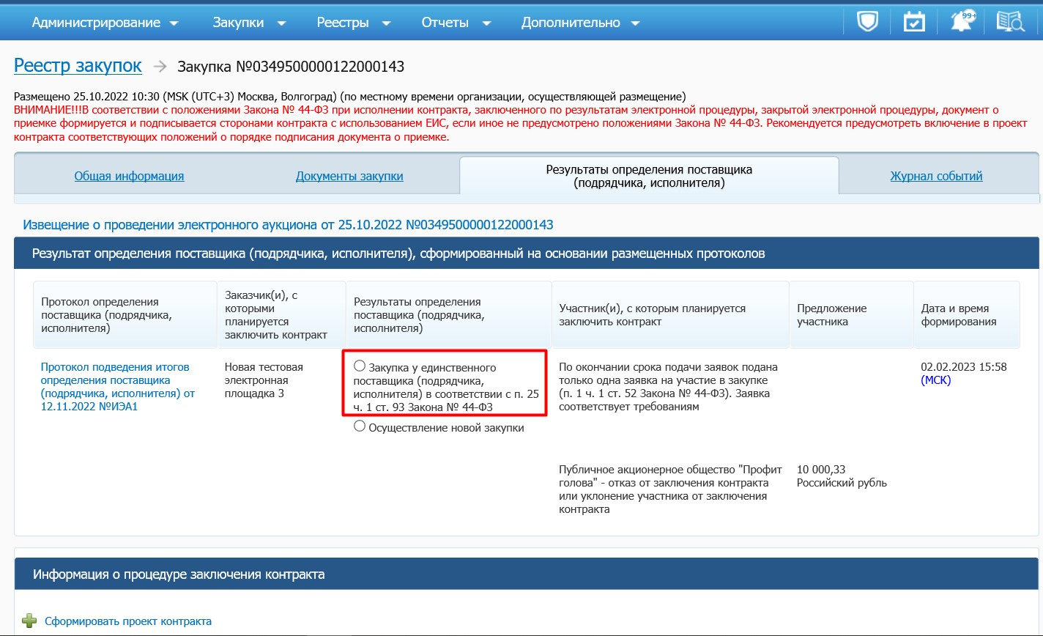

Slide 28
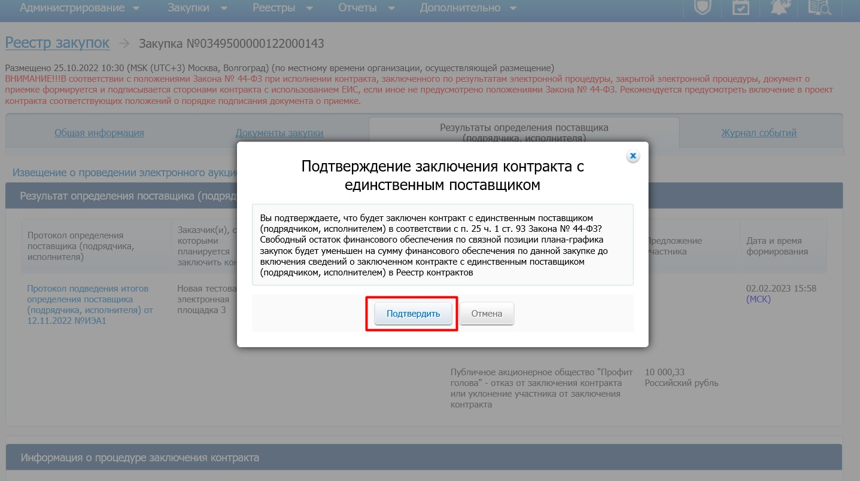

Slide 29
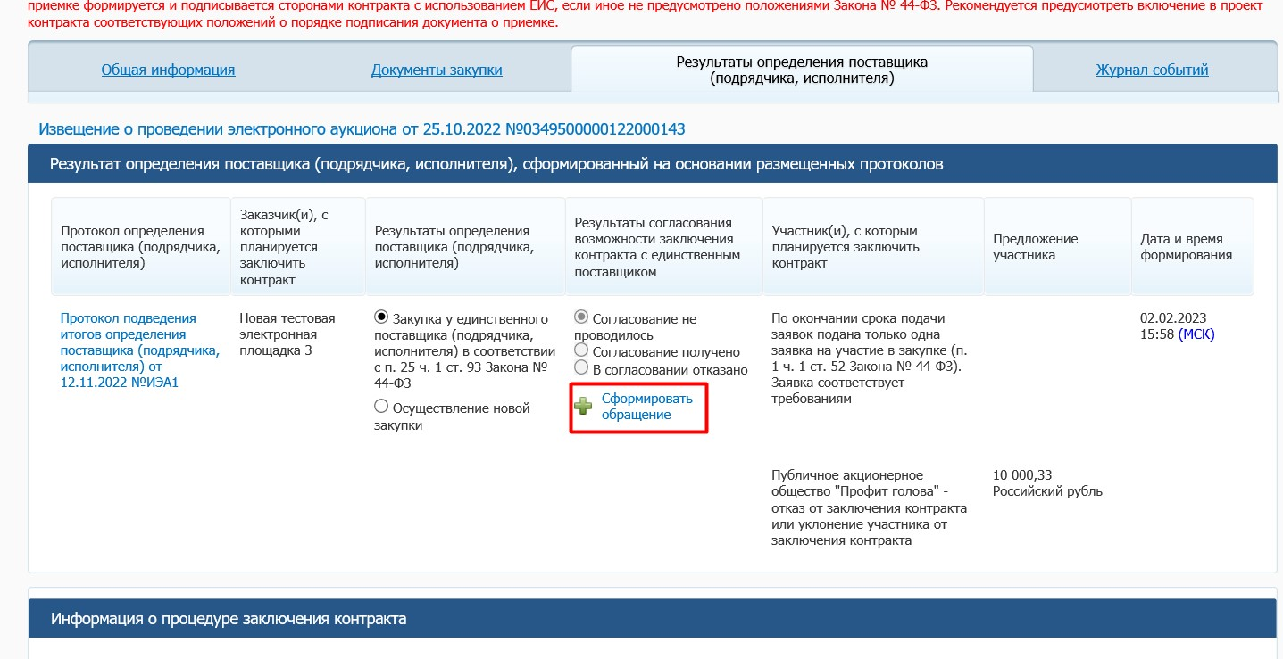

Slide 30
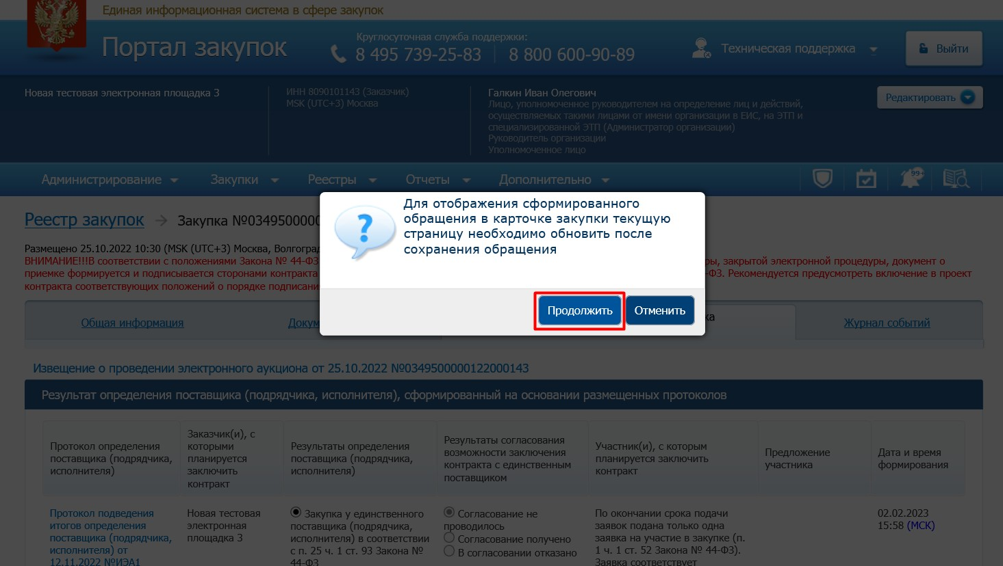

Slide 31
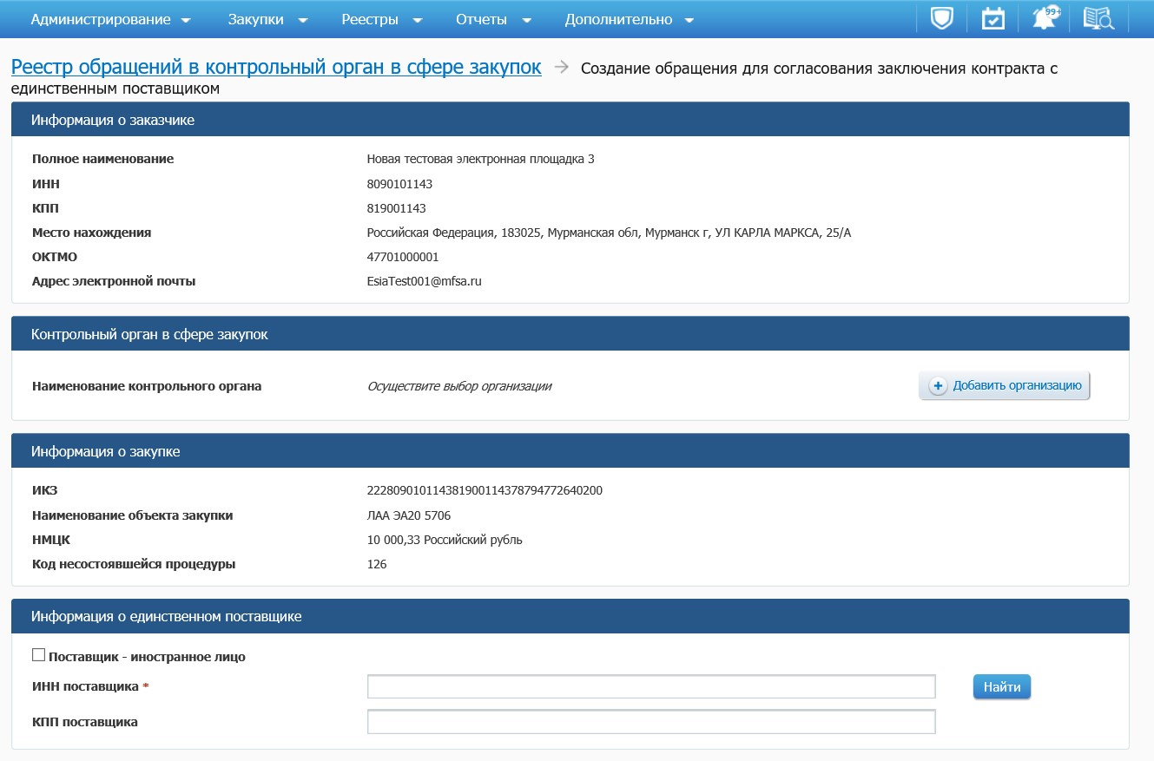

Slide 32
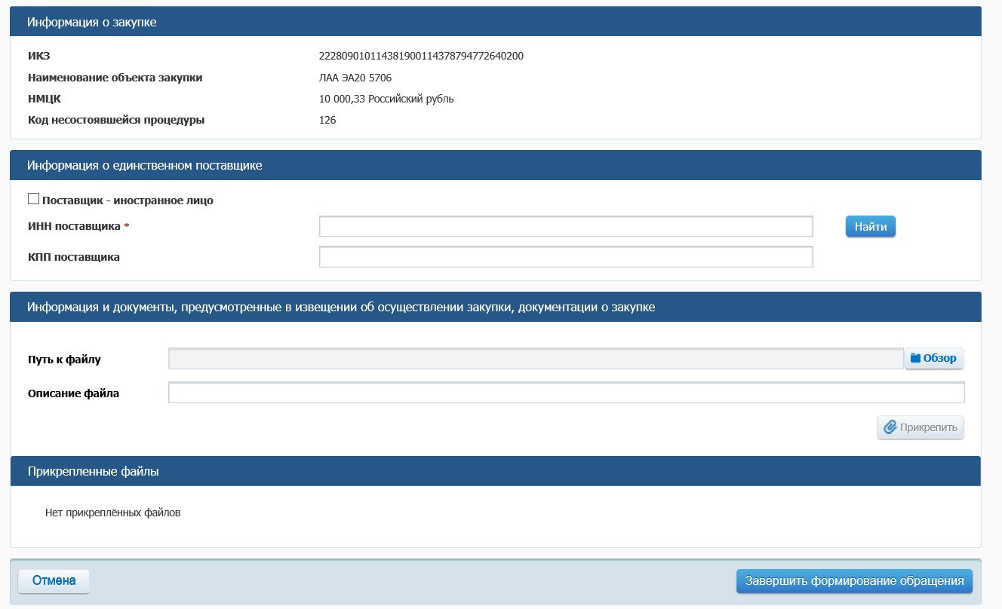

Slide 33
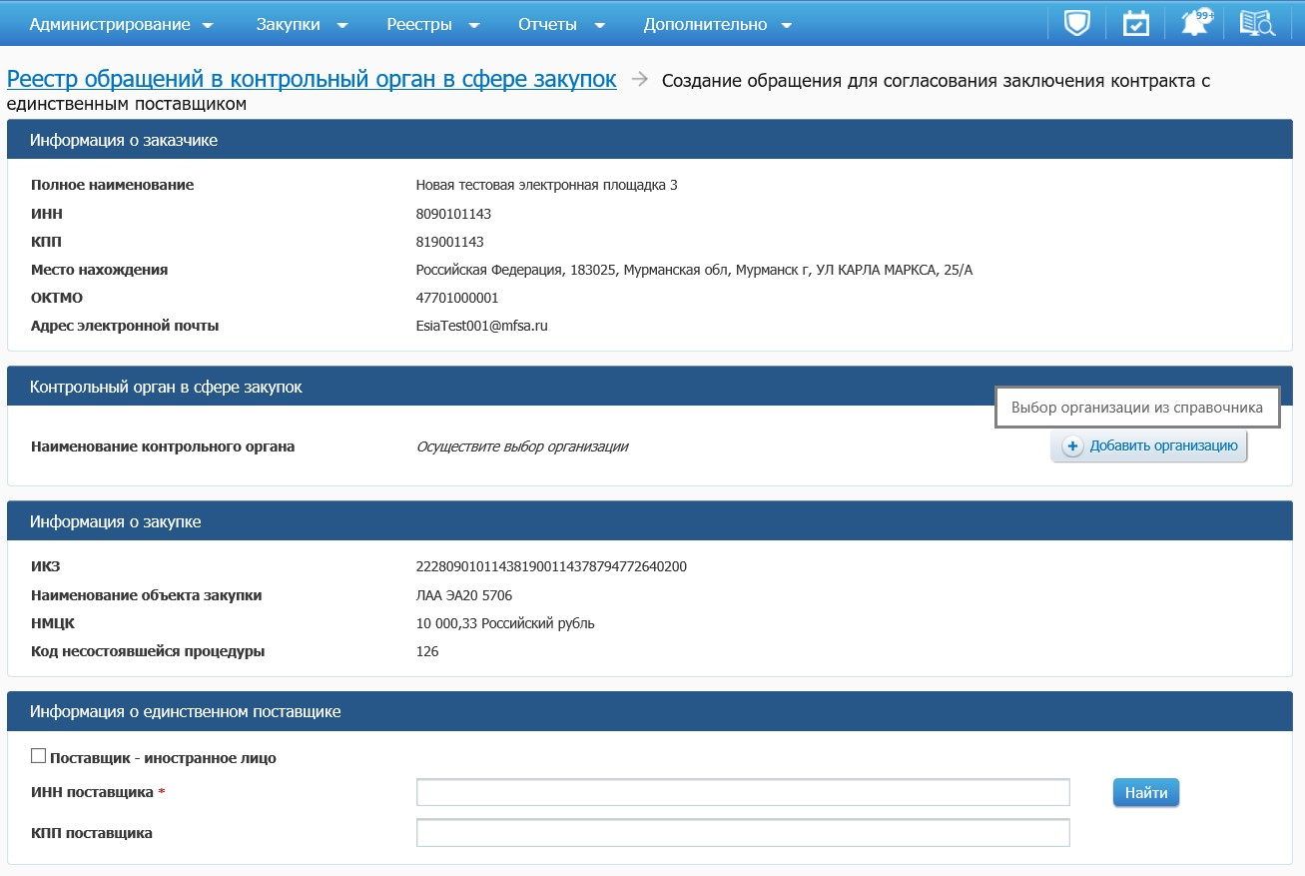

Slide 34
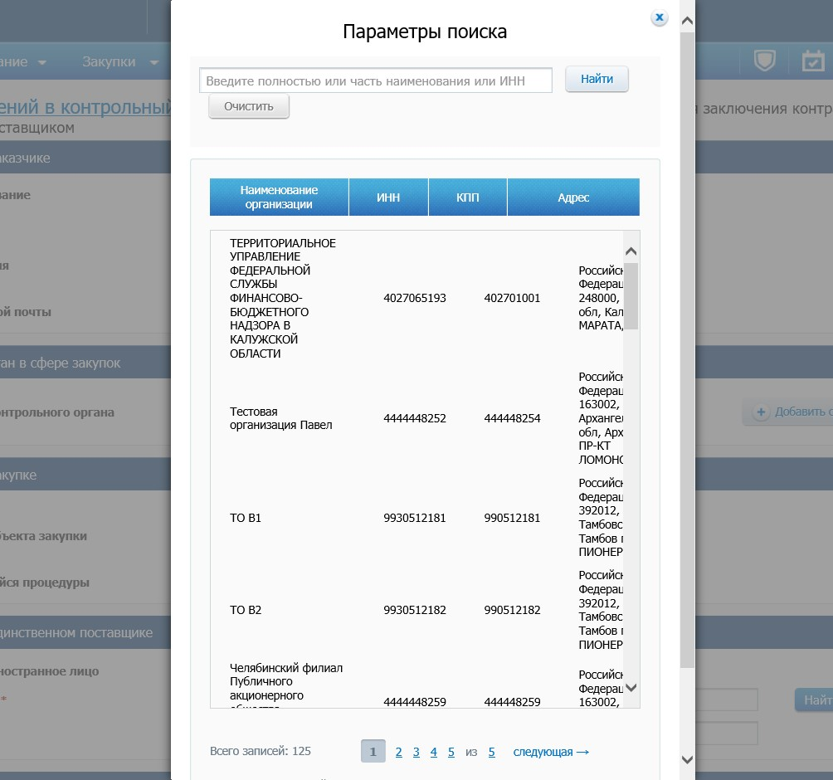

Slide 35
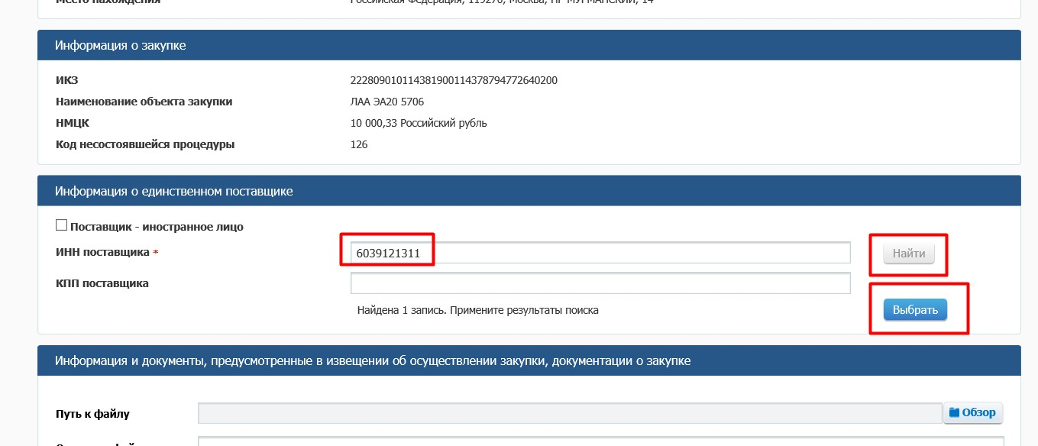

Slide 36
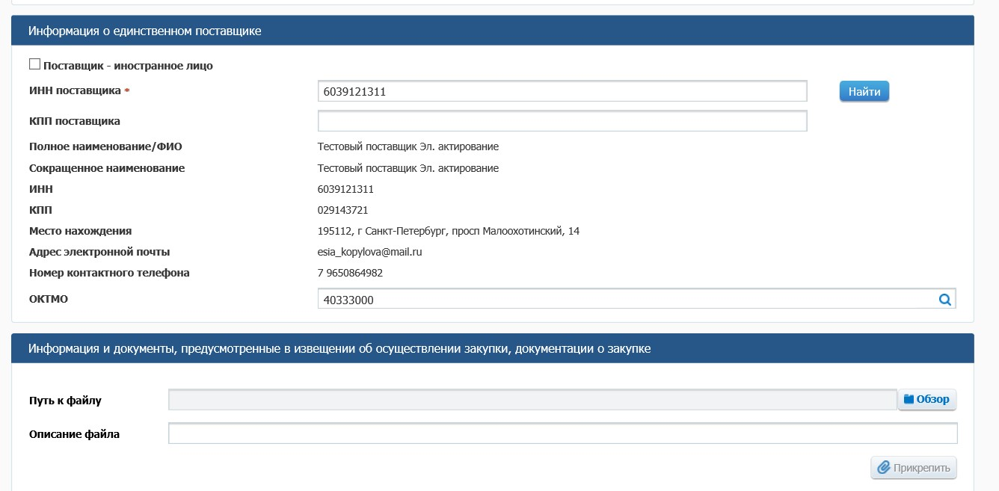

Slide 37
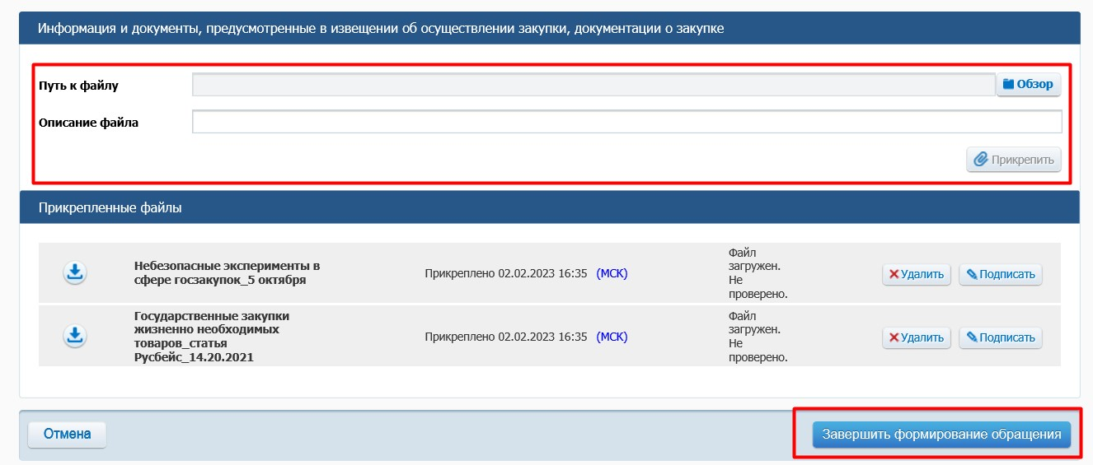

Slide 38
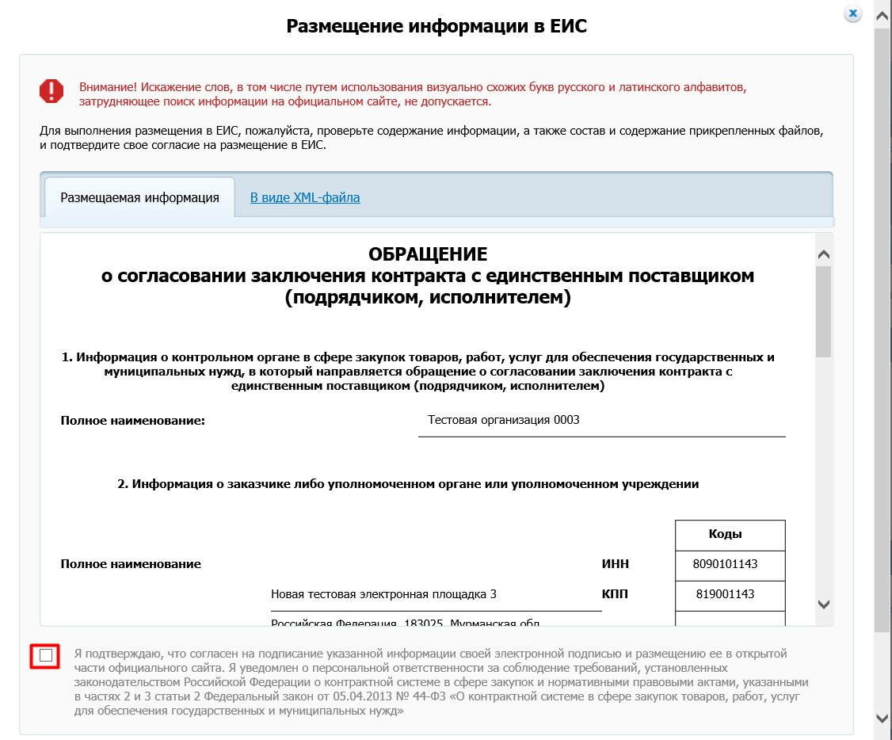

Slide 39
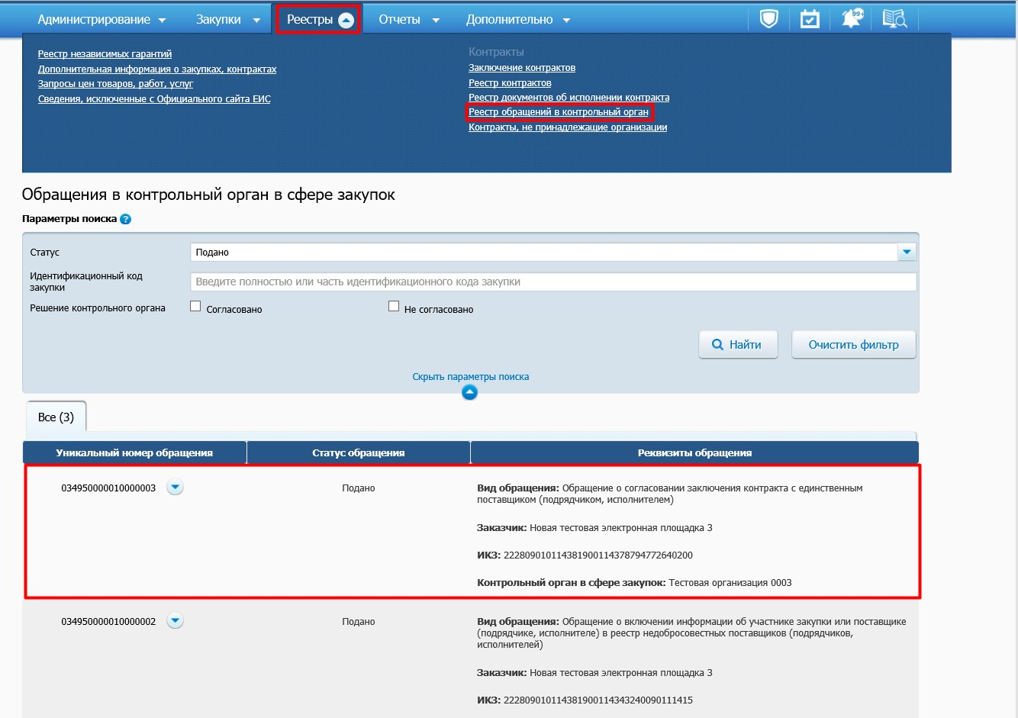

Slide 40
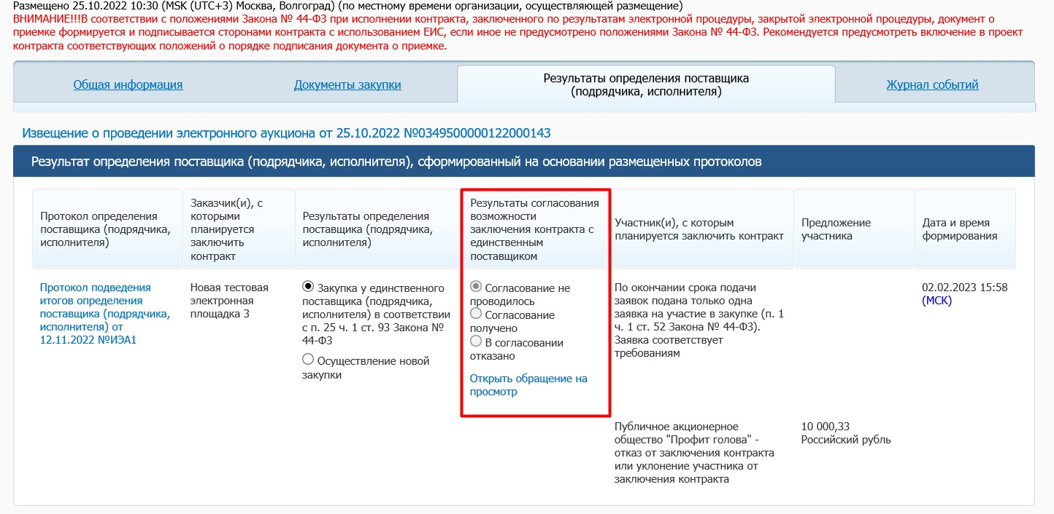

Slide 41
Для запроса котировок

Slide 42
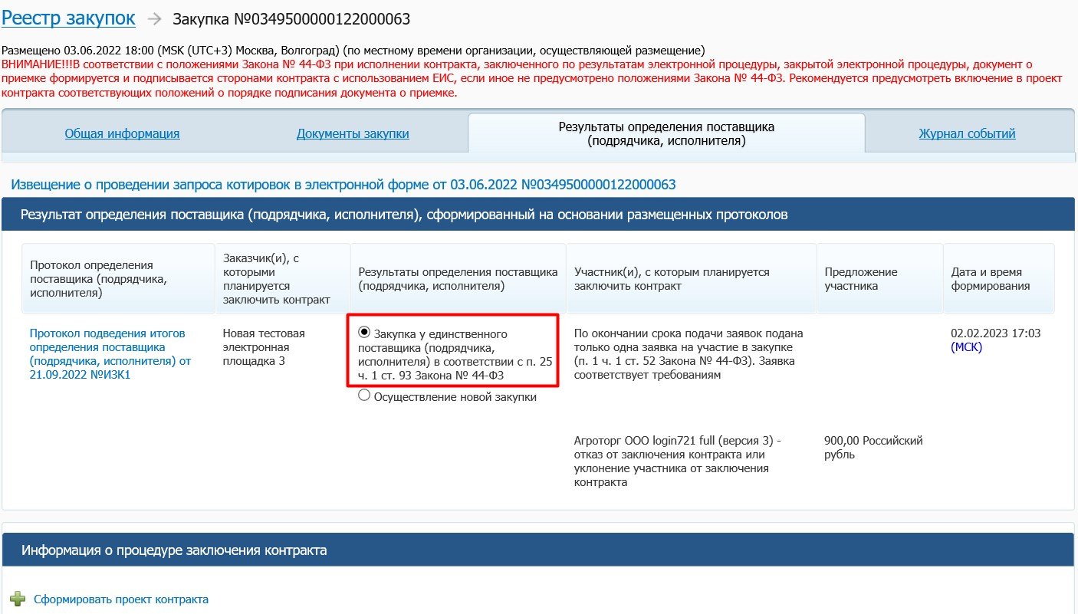

Slide 43
3
Особенности составления контракта в зависимости от способа закупки

Slide 44
При заключении контракта в случаях, предусмотренных пунктом 1, пунктами 4 и 5 (за исключением контрактов, заключенных в соответствии с частью 12 статьи 93 настоящего Федерального закона), пунктами 8, 15, 20, 21, 23, 26, 28, 29, 40, 41, 44, 45, 46, 51 - 53 части 1 статьи 93 настоящего Федерального закона, требования частей 4 - 9, 11 - 13 настоящей статьи заказчиком могут не применяться к указанному контракту. В этих случаях контракт может быть заключен в любой форме, предусмотренной Гражданским кодексом Российской Федерации для совершения сделок.
Штрафы и пени
Типовые условия контрактов
График исполнения контракта, заключенного на срок более 3х лет и цена, которого более 100 млн. руб.
О порядке оплаты, приемке, и уменьшении суммы выплаты по контракту при необходимости отчислений.

Slide 45
Для электронных конкурентных способов закупки в контракт целесообразно включить:
Положение о проведении об обмене претензиями через ЕИС
Указать порядок формирования документа о приемке через ЕИС
Об использовании ЕИС при расторжении контракта в одностороннем порядке
Целесообразно указывать срок начала исполнения контракта от даты заключения контракта
Указать, что цена ТРУ включается в контракт по цене сниженной пропорционально цене контракта в отношении НМЦК
В случае, если предусмотрено авансирование контракта, то следует указать, что аванс не выплачивается при применении антидемпинговых мер
Следует предусмотреть особенности применения антидемпинговых мер, при проведении конкурса или аукциона и при установленном обеспечении исполнения контракта
Порядок согласования дополнительных работ
Возможность запроса достоверной информации о ходе исполнения контракта
Фото и видео фиксация приемки (при необходимости с представителем исполнителя)

Slide 46
Если проводится закупка по ч. 24 ст. 22 Закона №44-ФЗ:
Указать, что цена единиц ТРУ включается в контракт по цене сниженной пропорционально от начальной суммы цен ТРУ и предложением победителя
Поставка осуществляется по заявкам заказчика
Объем определяется на основании заявок заказчика
Порядок направления заявок заказчика

Slide 47
Если требуется обеспечение исполнения контракта:
Размер и порядок предоставления обеспечения исполнения контракта
Учесть возможность увеличения размера обеспечения при применении антидемпинговых мер
Для закупок у СМП и СОНКО можно добавить положение о возможности не предоставлять обеспечение исполнения контракта/ гарантийных обязательств на основании ч. 8.1 ст. 96 Закона №44-ФЗ
Прописать срок возврата денежных средств представленных в качестве обеспечения исполнения контракта
Указать с какой целью может быть изъято обеспечение исполнения контракта
Указать возможность замены обеспечения и обязанность это сделать в случае отзыва у банка, выдавшего независимую гарантию лицензии на осуществление банковских операций
Указать на необходимость изменения обеспечения в случаях изменения существенных условий контракта

Slide 48
Если требуется обеспечение гарантийных обязательств:
Размер и порядок предоставления обеспечения
Для закупок у СМП и СОНКО можно добавить положение о возможности не предоставлять обеспечение исполнения контракта/ гарантийных обязательств на основании ч. 8.1 ст. 96 Закона №44-ФЗ
Прописать срок возврата денежных средств представленных в качестве обеспечения
Указать с какой целью может быть изъято обеспечение исполнения
Если требуется привлечь СМП или СОНКО на субподряд:
Постановление Правительства РФ от 23.12.2016 N 1466 "Об утверждении типовых условий контрактов, предусматривающих привлечение к исполнению контрактов субподрядчиков, соисполнителей из числа субъектов малого предпринимательства, социально ориентированных некоммерческих организаций"
Можно установить запрет на субподряд.

Slide 49
Если предложена цена за право заключить контракт:
Исполнитель обязуется оказать финансовые услуги по открытию и ведению расчетных счетов Управления Федерального казначейства по Чеченской Республике, предназначенных для выдачи и внесения наличных денежных средств и осуществления расчетов по отдельным операциям организаций, лицевые счета которым открыты в органах Федерального казначейства, финансовых органах субъектов Российской Федерации, в целях обеспечения денежными средствами на счете № 40116, с использованием расчетных (дебетовых) карт в соответствии с действующим законодательством Российской Федерации, нормативными правовыми актами Центрального банка Российской Федерации, Министерства финансов Российской Федерации и Федерального казначейства (далее - Услуги) в соответствии с Техническим заданием (Приложение к настоящему Контракту), и отчитаться об оказанных услугах в порядке и на условиях, предусмотренных настоящим Контрактом.
Услуги оказываются без взимания платы в соответствии с установленными действующими нормативными правовыми актами. Цена Контракта составляет 0 (ноль) рублей 00 копеек.
За пользование денежными средствами, находящимися на счете Управления, Исполнитель проценты не уплачивает.

Slide 50
Если предложена цена за право заключить контракт:
Подрядчик обязуется выполнить работы, связанные с осуществлением регулярных перевозок пассажиров и багажа автобусами по регулируемым тарифам (далее - Работы) по маршрутам, параметры которых установлены приложением № 1 к Контракту, а Заказчик принять и оплатить эти работы.
Цена Контракта составляет: 0 рублей 00 копеек.
Цена Контракта по годам составляет:
2023 год: 0 рублей 00 копеек;
2024 год: 0 рублей 00 копеек;
2025 год: 0 рублей 00 копеек;
2026 год: 0 рублей 00 копеек;
2027 год: 0 рублей 00 копеек.

Slide 51

Спасибо за внимание

